Slide 1
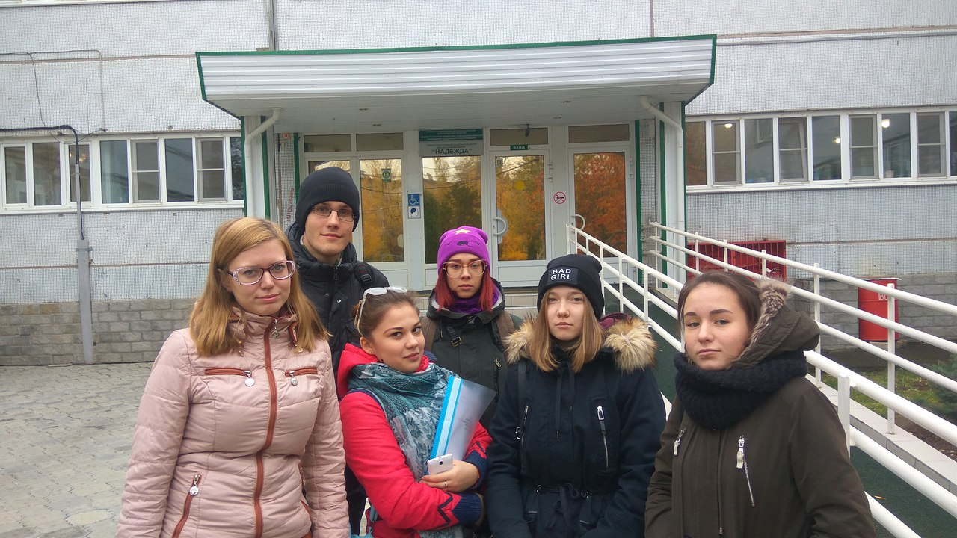
ПРЕЗЕНТАЦИЯ
ПО ОЗНАКОМИТЕЛЬНОЙ ПСИХОЛОГО-ПЕДАГОГИЧЕСКОЙ ПРАКТИКЕ
в ГБСУ СО ОРЦДИ «Надежда» г. Волжского
с 13 октября по 26 октября 2017 года
Выполнили: студенты группы СКП-СДБ-21
Крылова Анастасия, Макарова Наталия, Золотов Станислав, Рыжикова Ангелина,
Наврузбекова Анастасия, Шиповская Екатерина, Сайфулин Гафур

Slide 2
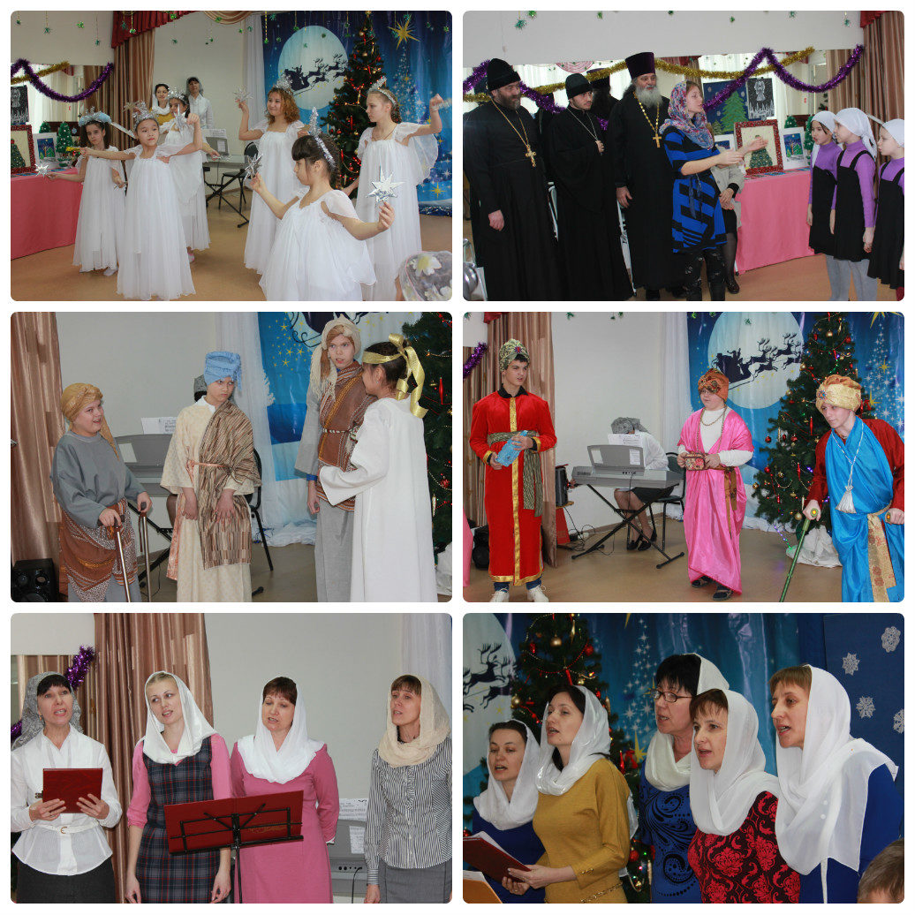

На протяжении многих лет в Волгоградской области функционирует уникальное учреждение – Областной реабилитационный центр для детей-инвалидов «Надежда». Центр функционирует с 1 июня 1993 года.

Slide 3
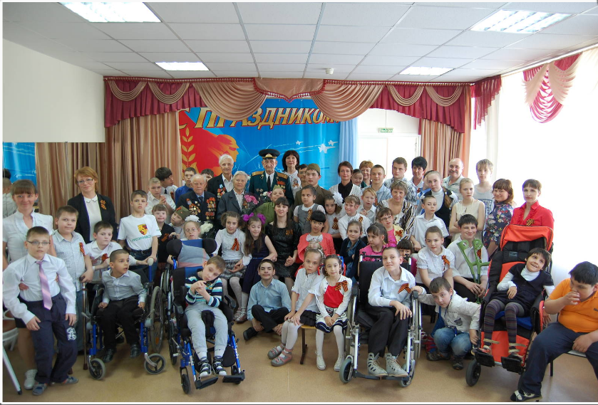
Именно здесь дети с особенностями развития имеют возможность получить необходимую комплексную помощь специалистов различных областей медицины, педагогики и психологии.

Slide 4
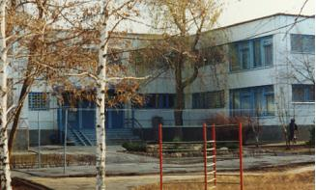
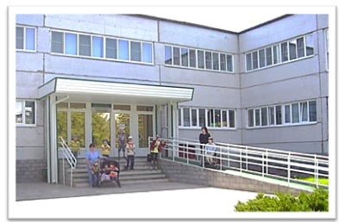
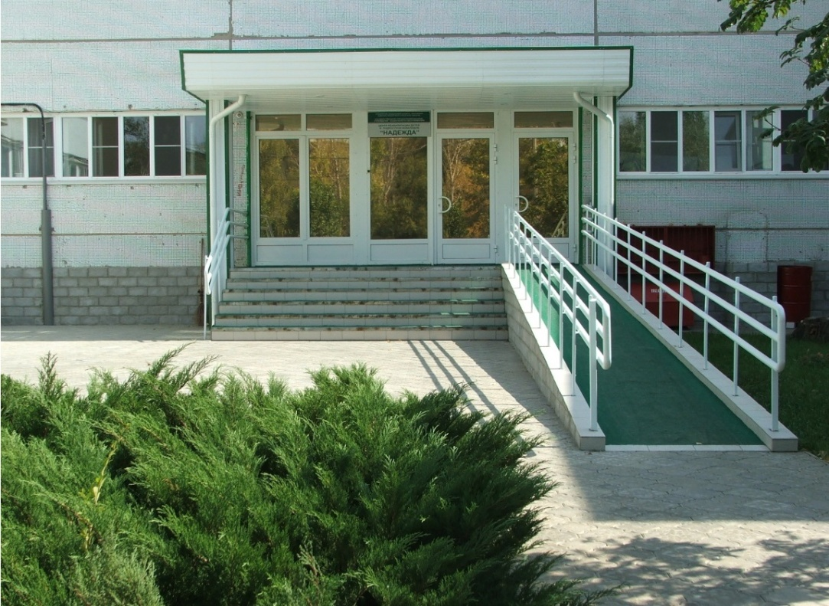
Центр представляет собой три отдельно стоящих здания. Территория их благоустроена и хорошо озеленена, возле каждого корпуса имеются прогулочные веранды и площадки для спортивных игр.

Slide 5
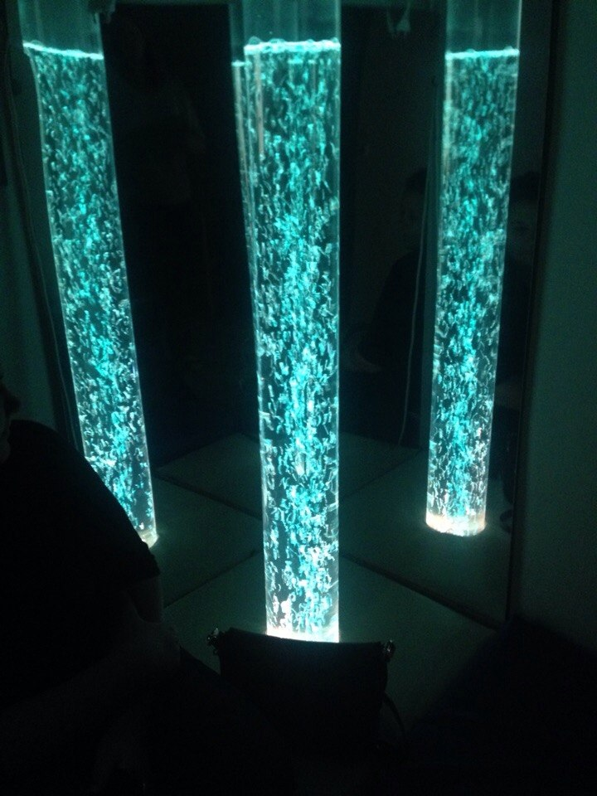
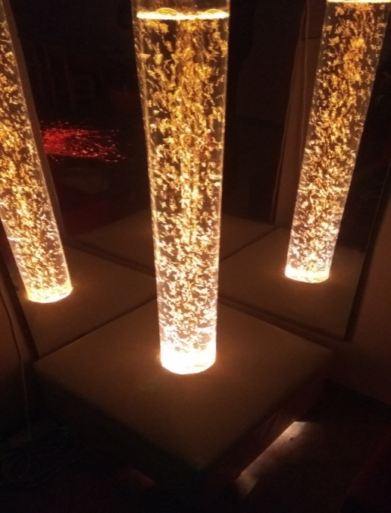
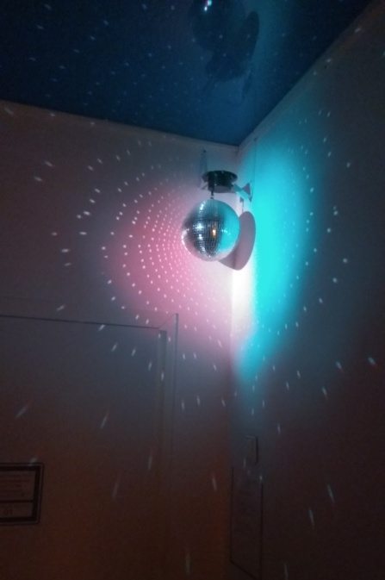
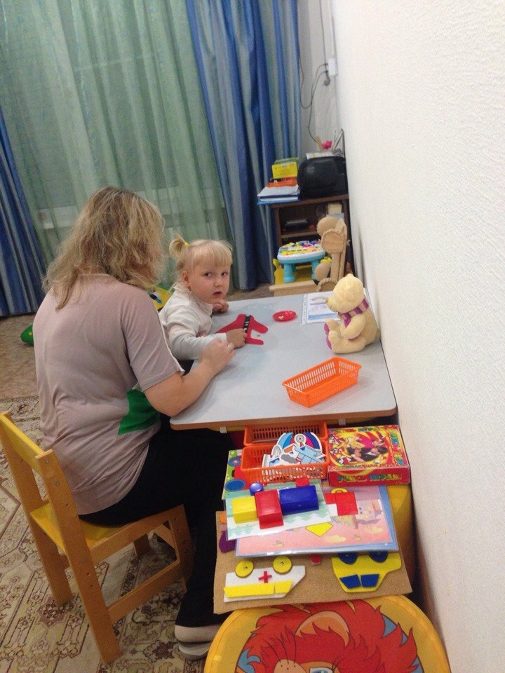
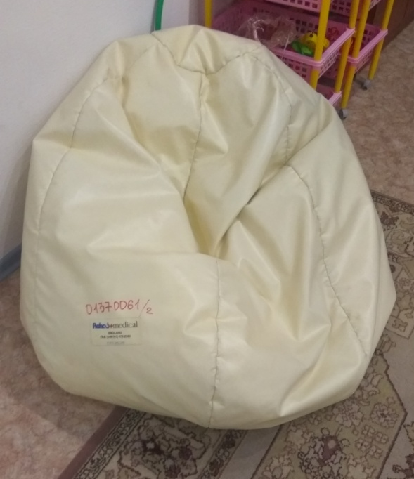
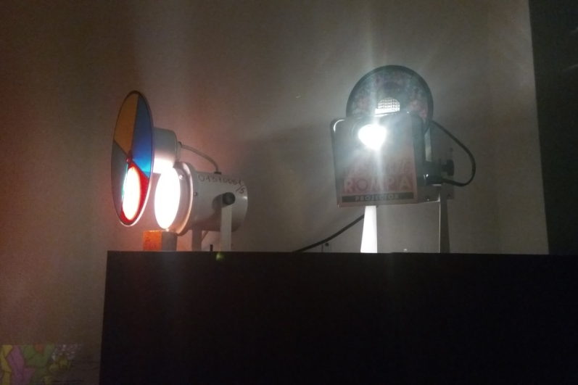
Сенсорная комната

Slide 6
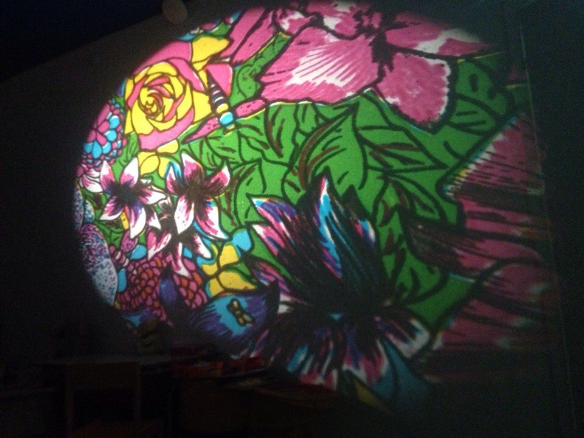

Slide 7
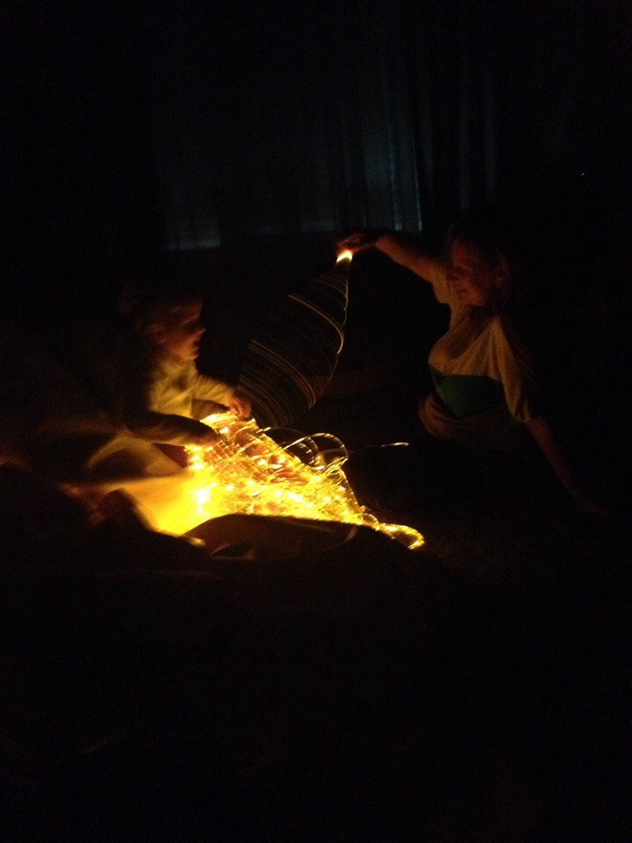
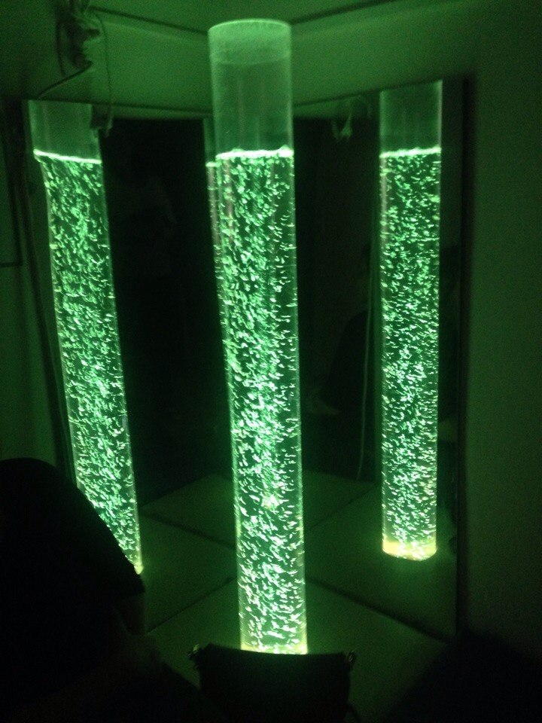
Светящиеся нити Светящиеся колонны

Slide 8
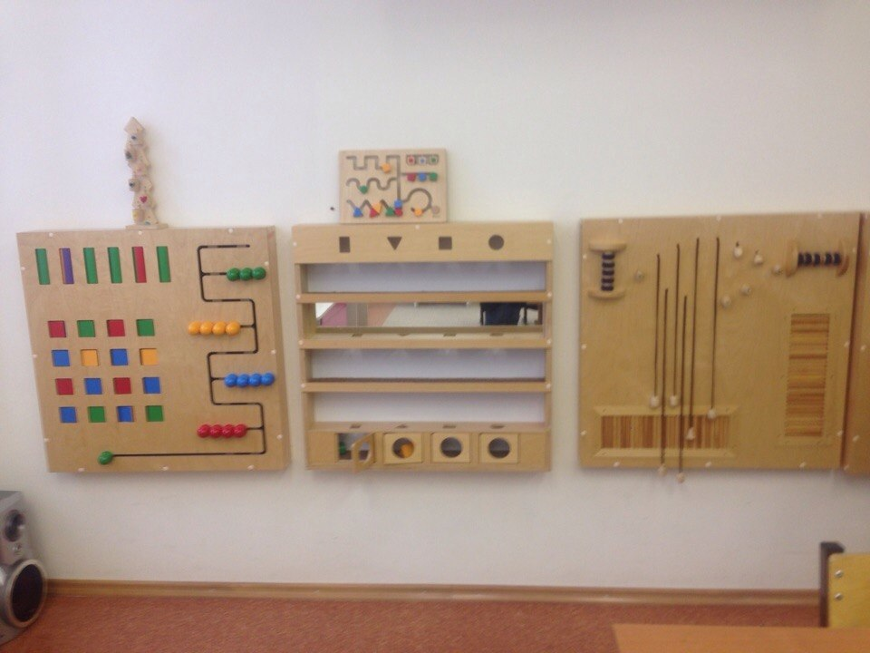
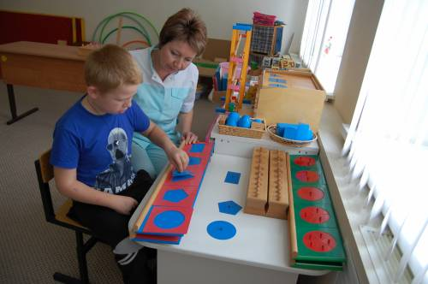
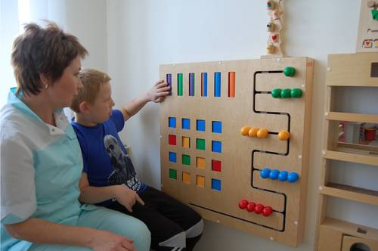
Материал Монтессори

Slide 9
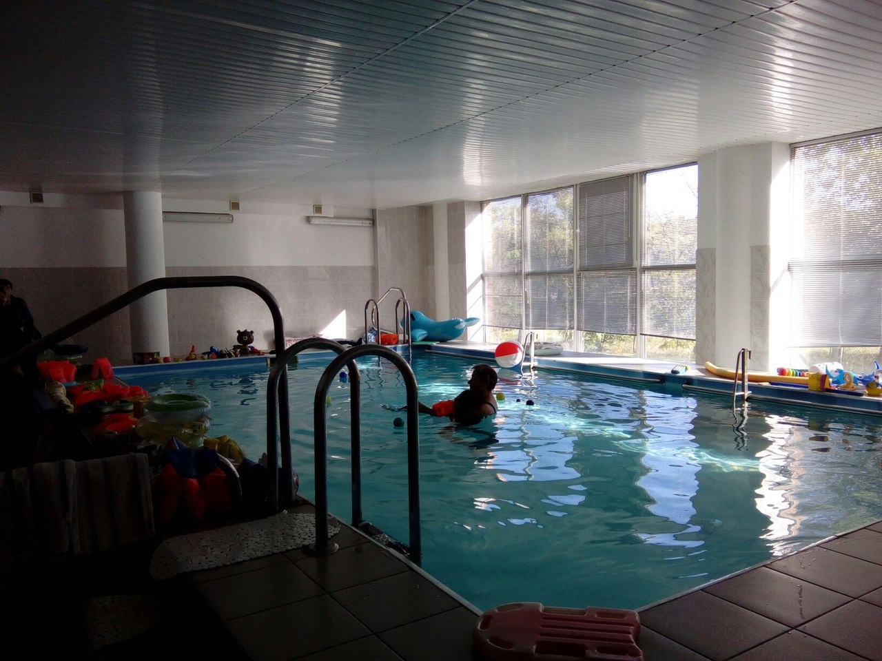
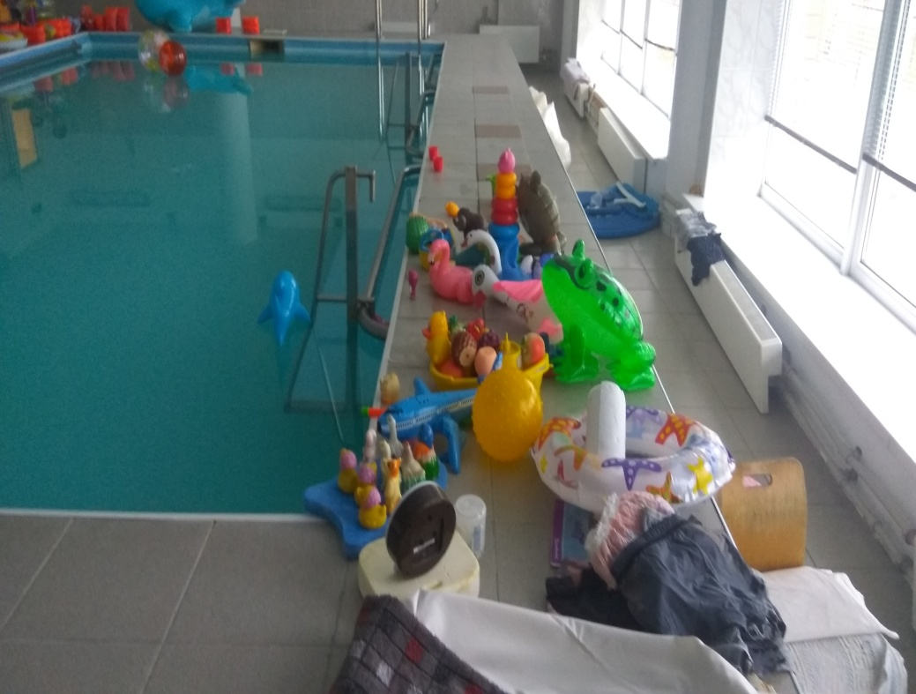
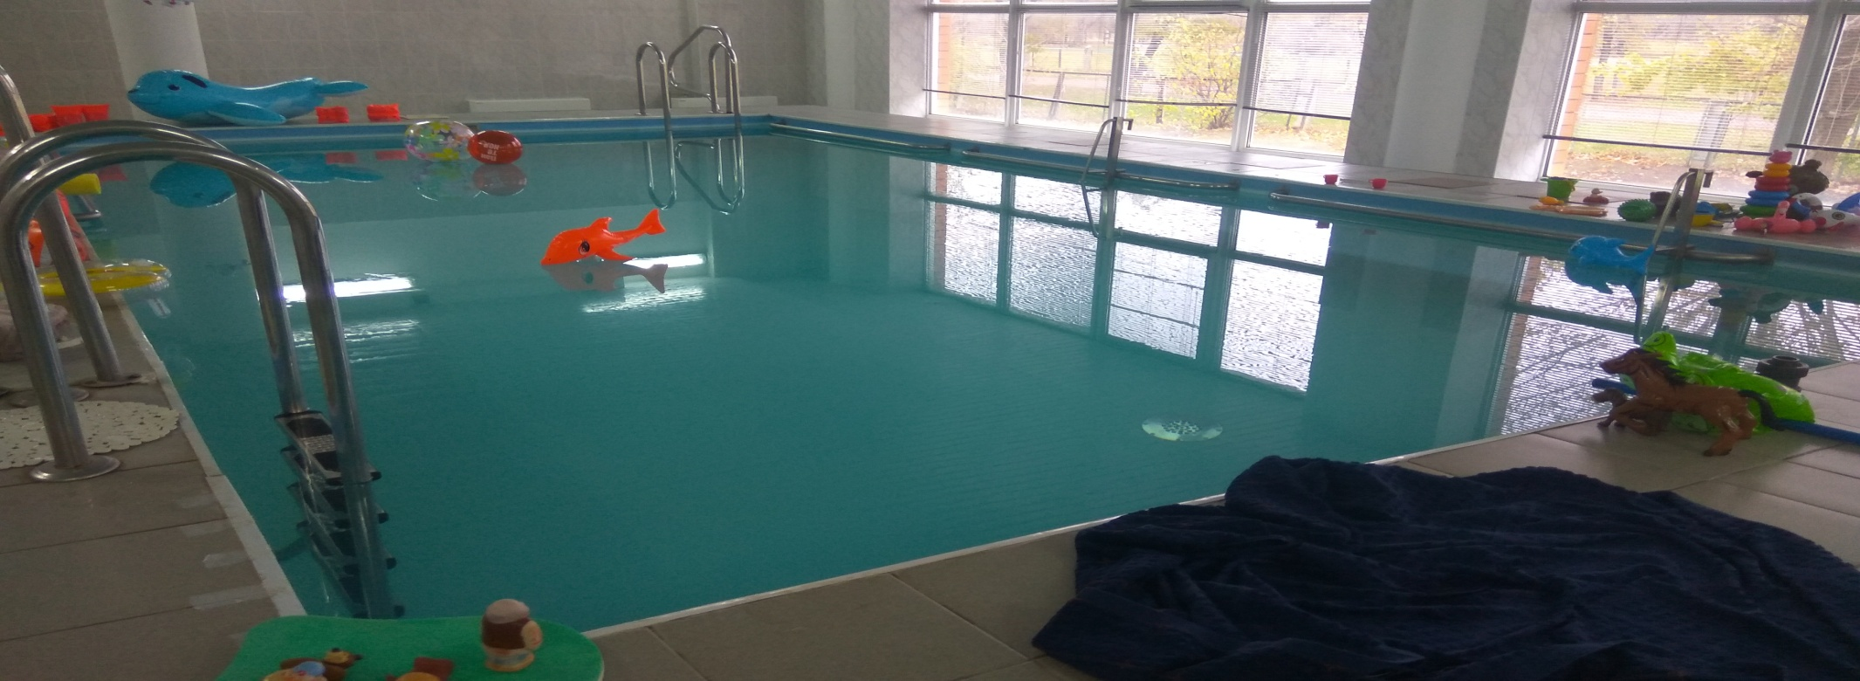

Slide 10
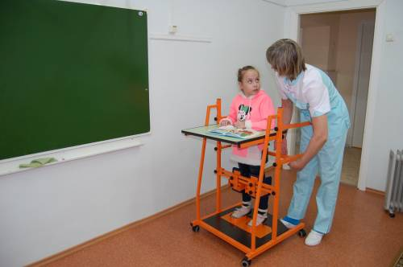
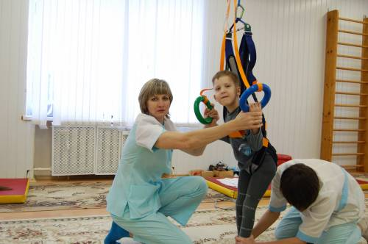
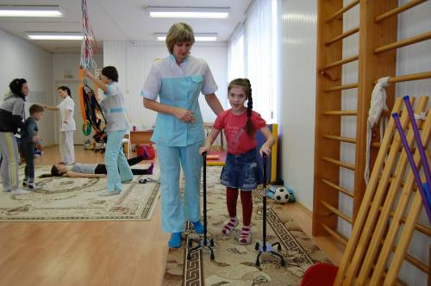
Занятия ЛФК в стационарном отделении

Slide 11
Спасибо за внимание!

